Slide 1
Мінна безпека. Що потрібно знати та виконувати
Розробив
Карпенко М.В.

Slide 2
Мінна безпека. Що потрібно знати та виконувати
Оминайте снаряди, які не розірвались. Під час обстрілу деякі снаряди можуть не спрацювати одразу. Але вони готові вибухнути будь-якої миті. Не можна підбирати такі «трофеї».
Не беріть в руки знайдені предмети. Зокрема, дитячі іграшки та гаджети, які розкидані на землі - це можуть бути замасковані вибухові пристрої.
Заборонено:
наближатися до вибухонебезпечного предмета;
пересувати його або брати до рук;
розбирати, кидати, бити по ньому;
розпалювати поряд багаття або кидати в нього предмет;
приносити вибухонебезпечний предмет додому.
Про усі подібні знахідки повідомляйте рятувальників (тел. 101) або національну поліцію (тел. 102)

Slide 3
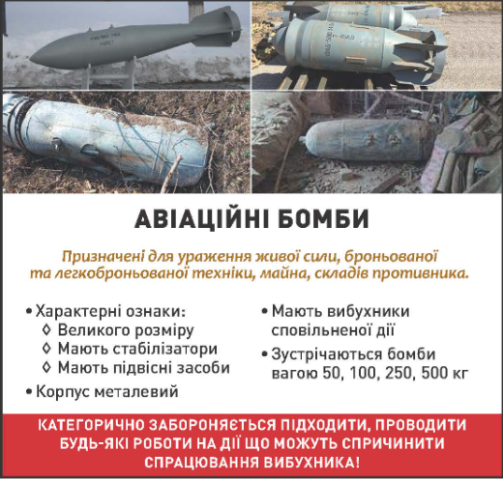

Slide 7
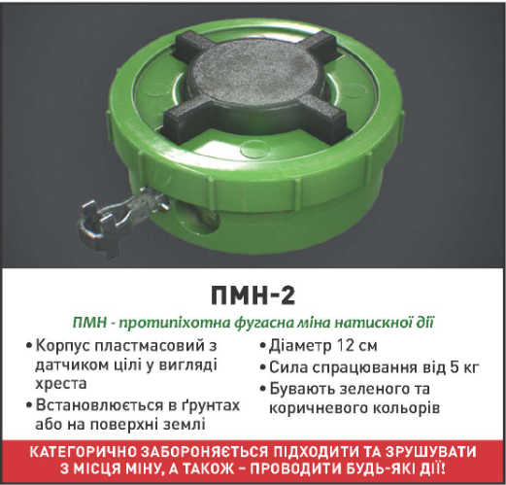

Slide 8
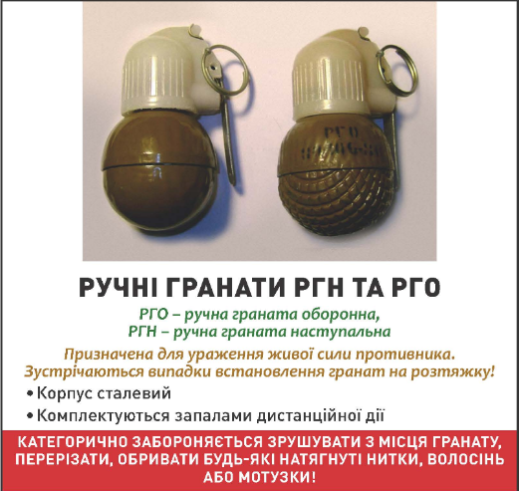
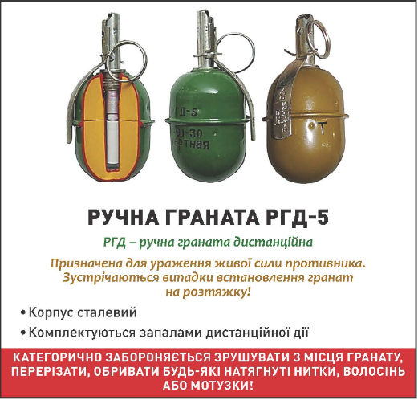

Slide 9
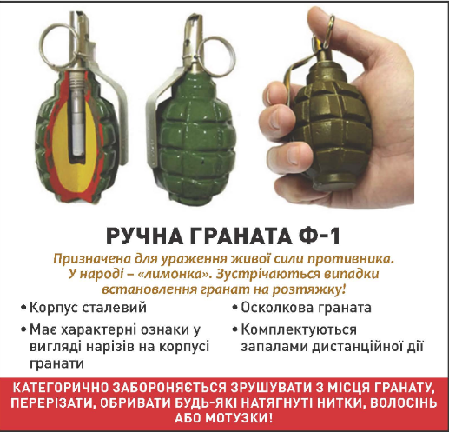

Slide 11
ДЯКУЮ ЗА УВАГУ !

